Slide 1
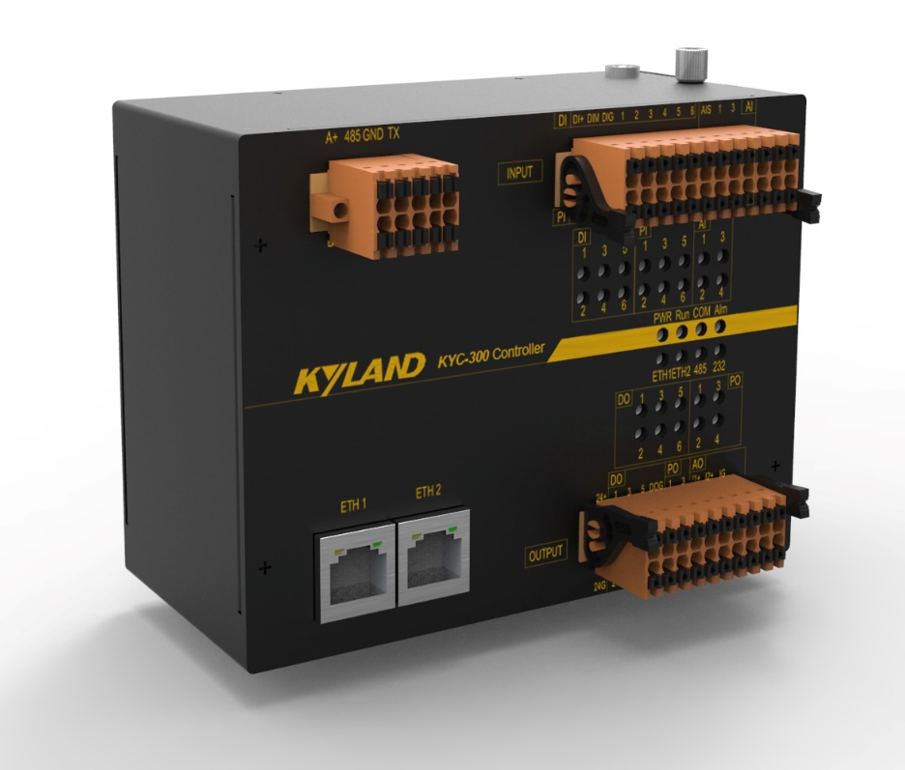
Контроллер KYC300
Позиционирование: классический контроллер PLC, используемый для дополнения промышленных серверов.
Ресурсная база. Обеспечивает локальные DI, DO, AI, AO, высокоскоростной сбор импульсов, каналы вывода импульсов PWM, поддерживает 485, CAN и Ethernet, поддерживает Modbus TCP / RTU, CANopen и другие распространенные промышленные протоколы связи.
Поддержка управления движением. Интегрирует 6 импульсных входов и 4 импульсных выхода, быстро реализует функции регулировки скорости оборудования и позиционирования.
Масштабируемость. Поддержка соединения модулей IO локального расширения, поддержка использования модулей IO удаленного расширения Ethernet или 485, а также поддержка общего распределенного IO сторонних производителей.
Эффективное программирование. Программное обеспечение для разработки конфигурационного программирования MaVIEW, поддержка графического программирования с перетаскиванием, поддержка IEC61131-3, поддержка программирования на языках высокого уровня C ++ и Matlab / Simulink.
Высокая надежность. Промышленный дизайн, Способность работы в суровых условиях окружающей среды, широкий диапазон рабочих температур от -40 до 75 ° C, защита IP30.

Slide 2
Контроллер KYC300 конкурентное сравнение: малый PLC Schneider M218 с 40 точками
Вид |  | KYC300 | Schneider TM218LDAE40DRPHN
Локальный интерфейс | 485 | 1 x 485 | 2 x 485
 | Порт Ethernet RJ45 | 2 x 10/100 Mbps | 1 x 10/100 Mbps
 | CAN | 1 x CAN | Не поддерживает
Поддержка протокола | modbus TCP | Поддерживает | Поддерживает
 | modbus RTU | Поддерживает | Поддерживает
 | Profinet | Не поддерживает | Не поддерживает
 | CANopen | Поддерживает | Не поддерживает
Локальный DI | Количество каналов DI | 12 | 24
Локальный DО | Количество каналов DO | 10 (транзистор) | 16 (включая 12 реле и 4 транзистора)
Локальный AI | Количество каналов AI | 4 | 2
 | тип сигнала | Ток и напряжение могут быть настроены | Ток и напряжение могут быть настроены
 | точность | 16 бит, ± 0,25% @ (- 20 ~ 60 ℃) | 12 бит
Локальный AO | Количество каналов AO | 4 | 2
 | тип сигнала | 2 x 0 ~20mA，2 x 0~10V | Ток и напряжение могут быть настроены
 | точность | 12 бит,±0.25%@(-20~60℃) | 12 бит
Высокоскоростной импульсный выход | Количество каналов импульсного вывода | 4 | 2
 | Максимальная частота импульсного выхода | 200kHz | 100kHz
Высокоскоростной счет импульсов | Количество каналов высокоскоростного счетчика | 6-канальный (однофазный) / 3-канальный (ортогональный) | 4-канальный (однофазный) / 2-канальный (ортогональный)
 | Максимальная частота счета импульсов | 200kHz | 100kHz
Расширение локального ввода / вывода |  | До 10 модулей ввода-вывода | До 7 модулей ввода-вывода
Расширение удаленного ввода / вывода |  | Поддержка, Modbus TCP / RTU, CANopen | Поддержка, Modbus TCP / RTU
Преимущества Kyland:
Поддержка CAN;
Большое количество аналоговых каналов ввода-вывода и высокая точность;
Несколько каналов подсчета импульсов и высокая частота;
Несколько каналов импульсного выхода и высокая частота;
Поддержка большего количества осей.

Slide 3
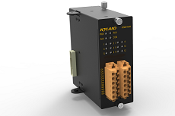
Модуль KY IO
Контроллеры Kyland PLC серии KYC имеют модульную структуру, включают модули контроллеров, различные типы модулей I/O, модули питания и модули связи удаленного I/O.
Модуль KY IO используется в качестве удаленного IO с промышленным сервером. Поддержка локального соединения и расширения с контроллером KYC300 и промышленным сервером серии NewPre3200, а также поддержка использование в качестве удаленного контроллера IO или промышленного сервера.
Модель | Описание
KYRCM-0000 | Модуль связи удаленного IO. Интерфейсы CAN, 485, Ethernet. Поддержка CANopen, режима Modbus RTU Master / Slave, режима Modbus TCP Slave. Более гибкая адаптация！
KYDI-1601 | 16-канальный модуль DI. Поддержка входа 24 В постоянного тока, поддержка входа с сухим контактом.
KYDO-1202 | 12-канальный модуль DO. Поддержка выхода 24 В постоянного тока.
KYAI-0801 | 8-канальный модуль ввода тока. Сбор 0 ~ 20 мА. 16 бит, точность канала ± 0,1% при (25 ℃), ± 0,35% при (- 40 ~ 75 ℃)
KYAI-0802 | 8-канальный модуль ввода тока. Сбор 0 ~ 10V. 16 бит, точность канала ± 0,1% при (25 ℃), ± 0,35% при (- 40 ~ 75 ℃)
KYAO-0801 | 8-канальный модуль вывода тока. Выход 0 ~ 20 мА. 12 бит, точность канала ± 0,1% при (25 ℃), ± 0,35% при (- 40 ~ 75 ℃)
KYAO-0802 | 8-канальный модуль вывода напряжения. Выход 0 ~ 10 В. 12 бит, точность канала ± 0,1% при (25 ℃), ± 0,35% при (- 40 ~ 75 ℃)
KYPM-DC24 | Модуль питания 24 В постоянного тока для PLC, IO и ввода-вывода.
KYRTD-0601 | 6-канальный модуль измерения термического сопротивления. 16 бит, точность канала ± 0,1% при (25 ℃).

Slide 4
Планы по модулю KY IO 2020
Контроллеры Kyland PLC серии KYC имеют модульную структуру, включают модули контроллеров, различные типы модулей I/O, модули питания и модули связи удаленного I/O.
Модуль KY IO используется в качестве удаленного IO с промышленным сервером. Поддержка локального соединения и расширения с контроллером KYC300 и промышленным сервером серии NewPre3200, а также поддержка использование в качестве удаленного контроллера IO или промышленного сервера.
Модель | Описание
KYRCM-0042R | Коммуникационный модуль удаленного IO с двумя сетевыми портами. В разработке, ожидается что будет доступен в июле 2020 года.
KYDO-1201 | Релейный модуль DO. В разработке, ожидается что будет доступен в конце 2020 года.
KYPI-0601 | Модуль сбора импульсов. В разработке, ожидается что будет доступен в июле 2020 года.
KYPO-0401 | Модуль импульсного выхода. В разработке, ожидается что будет доступен в июле 2020 года.
KYTC-0601 | Модуль сбора термопар. В разработке, ожидается что будет доступен в конце 2020 года.

